Slide 1
SEG_TOOL
DH und Informatik der Geisteswissenschaften Anne Gerlach
Ein automatisiertes Segmentationsverfahren zur Verarbeitung gesprochener Sprache auf Phonebene durch die Analyse von Formanten

Slide 2
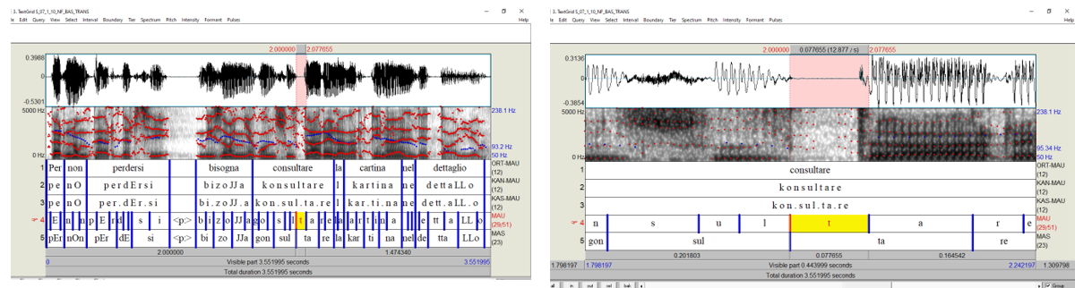
Idee
-> Segmentation/Transkription auf Phonebene aufwendig und komplex
-> Tools wie bspw. BAS-Webservice funktionieren gut für Transkriptionen auf Wortebene
-> Manuelle Segmentation vs. BAS-Segmentation = 72% Übereinstimmung
-> Grundsätzliche Idee: Analyse der Formantenstruktur einer Audiodatei

Slide 3
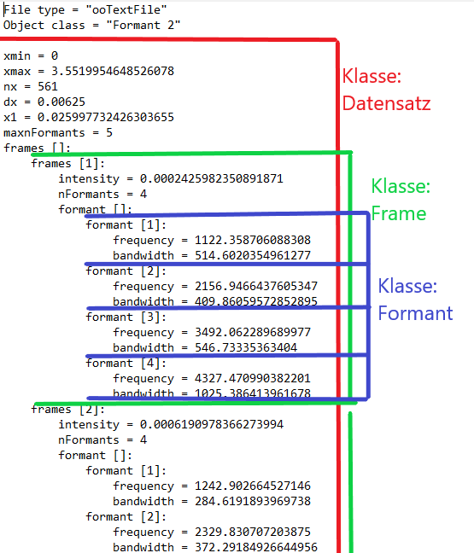
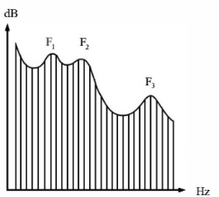
Grundlage: Formanten
Definition:
→ Luft wird aus der Lunge durch die Luftröhre gedrückt
→ Stimmlippen werden angeregt und erzeugen Grundschwingung
Daraus entstehende Luftsäule wird im Bereich von Stimmlippen bis Lippen wieder zu Schwingungen angeregt und modelliert
Eigenschwingungen die verstärkt werden und die Grundschwingung wird teilweise gedämpft
Das sind die sogenannten Lautstärkemaxima der Eigenschwingungen
Das sind Formanten
(vgl. Becker 2012: 46) & (vgl. Machelett 1996)

Slide 4
Hypothese
Meistens folgen Laute verschiedener Lautklassen aufeinander
→ Deshalb wird ein Wechsel an Formantenmustern von Laut zu Laut erwartet
→ Analyse der Differenzwerte zwischen Formaten über Frames sollte diese Wechsel somit widerspiegeln
→ Sollten Werte konstant bleiben, handelt es sich wahrscheinlich um einen Laut
Wenn Differenzen der Werte signifikant unterschiedlich sind, wird vom Beginn eines neuen Lautes ausgegangen und dieser als Segmentgrenze festgelegt
ZIEL: Generierung von Segmentgrenzen

Slide 5
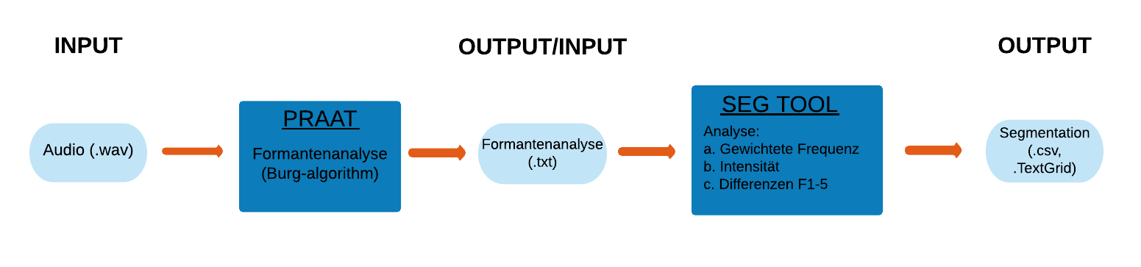
Umsetzung

Slide 6
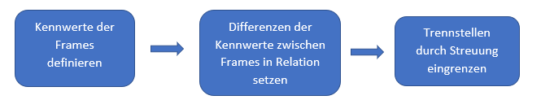
Analyse:
vorläufige Trennstellen endgültige Trennstellen

Slide 7
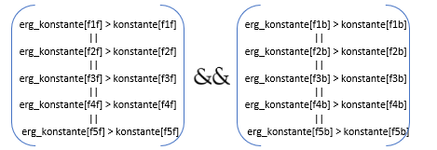
Bedingungen und Streuung
1. Bedingungen formuliert
2. Konstanten festgelegt
3. Variable grenz_treffer: wie viele Bedingungen müssen erfüllt sein?

Slide 8
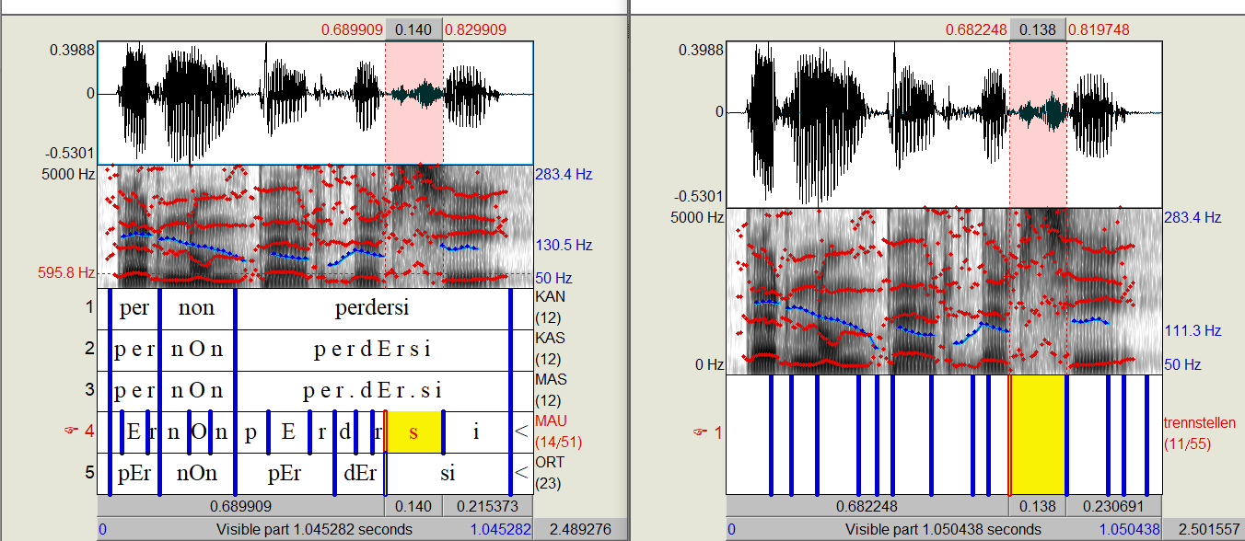
Auswertung
-> 52% SEG Treffer (48% BAS)
-> Framegrenze (+2)

Slide 9
Fazit + Projektausbau
Ergebnis für den ersten Anlauf relativ gut
Framegrenzen ausweiten?
BAS Transkripte als Vergleichsinstanz ändern?
Weitere Analyseansätze möglich: Bedingungen, Konstanten und Kennwerte können erweitert, verfeinert oder rausgenommen werden
(bspw. Streuungsfaktor gegebenenfalls zu eng)
Herangehensweise über Charakteristika der Lautklassen?
Schritt der Umwandlung der Audio in Formantenanalse.txt über Praat umgehen durch Integration von PRAAT Services in das Tool

